Slide 1
第六讲 智能体
讲授：雷州
leiz@shu.edu.cn

Slide 2
内容
一
概述
二
相关技术
三
Agentic AI 系统

Slide 3
一、概述
基本概念
核心组件
01
02
工作原理
关键能力
03
04

Slide 4
早期智能体概念
规则驱动的智能体：基于规则的方法来处理更复杂的任务
基于模型的反射代理：基于模型的反射代理，能够维护一个关于环境的内部模型，并使用这个模型来预测行为的后果，从而做出更合理的决策
目标导向和效用导向代理：能够处理更复杂的任务，要求有明确的目标和效用函数，以优化长期行为
基本概念

Slide 5
当前智能体
具备自主感知、决策和执行任务能力的智能系统
多模态交互：随着视觉语言模型（VLMs）的出现，Agent技术开始融合视觉和语言信息，实现更自然的多模态交互
自主学习和泛化能力：通过少量样本学习和上下文学习，能够在没有大量标注数据的情况下快速适应新任务
能够调用外部工具和系统，扩展其行动能力
记忆和反思：能够存储和检索信息，并进行反思和自我学习，提供决策和适应能力
个性化和社交能力：对个性（包括情感和性格）的模拟，以及社交互动能力的提升
基本概念

Slide 6
智能体是提示词应用的巅峰典范
就是一个会思考和行动的虚拟个体。它可以处理信息，做出决策，并在环境中执行各种任务
我们只需要利用自然语言，描述我们想要达成的目标，Agent系统就将帮我们实现
RAG/Copilot应用到Agent应用的过渡，也体现了“以人为主，AI辅助”向“以AI为主，人为辅助”的模式跃变
基本概念

Slide 7
智能体、A助手与聊天机器人
 | 目标 | 能力 | 交互模式 | 自主性 | 复杂性 | 学习能力
智能体 | 自主、主动地执行任务 | 执行复杂的多步骤操作；学习和适应；独立决策 | 主动的；目标导向的 | 最高，能够独立操作和决策以实现目标 | 设计用于处理复杂任务和工作流 | 通常采用机器学习进行适应和性能提升
AI助手 | 协助用户完成任务 | 响应请求或提示；提供信息和完成简单任务；可推荐行动，但用户决策 | 反应性的；响应用户请求 | 较低，需要用户输入和指导 | 适用于较简单的任务和交互 | 可能具备一些学习能力
聊天机器人 | 自动化简单任务或对话 | 响应请求或提示；提供信息和完成简单任务；可推荐行动，但用户决策 | 反应性的；响应触发器或命令 | 最低，通常遵循预编程规则 | 适用于最简单的任务和交互 | 通常学习能力有限或没有
基本概念

Slide 8
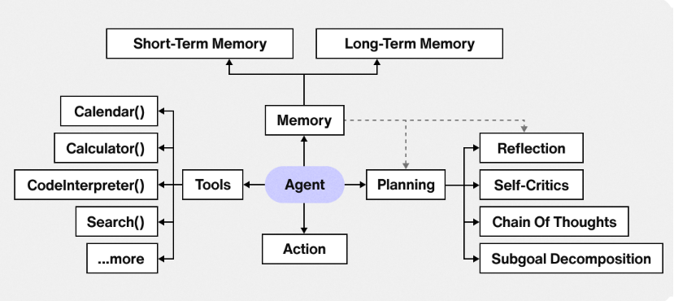
核心组件

Slide 9
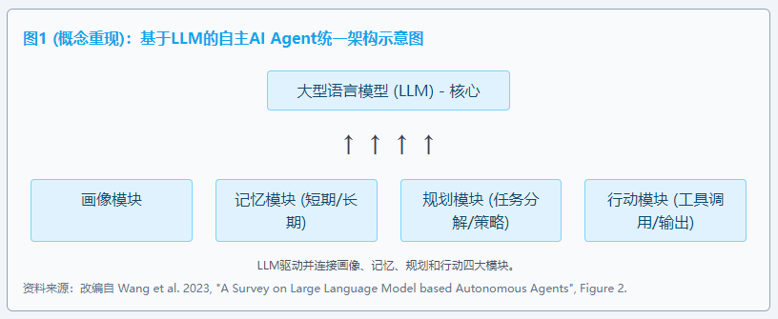
核心组件

Slide 10
感知器：负责采集环境中的信息
决策系统：“大脑”，负责处理感知输入并做出相应决策
执行器：负责实施决策系统的指令，对环境进行物理或虚拟的操作
环境：智能体所感知和行动的对象
通信模块：多智能体中智能体或用户之间的通信模块
核心组件

Slide 11
关键步骤
感知（Perception）/输入（Input）：对于语言模型驱动的Agent，这通常是用户的文本、语音输入，或者来自其他系统API的结构化/非结构化数据
决策（Decision-making）/推理（Reasoning）：需要进行规划，将宏大目标分解为一系列可执行的子任务。现代智能体越来越多地依赖LLM进行复杂推理，例如思维链（Chain of Thought, CoT）或思维树（Tree of Thoughts, ToT）等技术
行动（Action）：可以是在物理空间中移动（如机器人），也可以是生成文本回复、进行API调用、更新数据库、提出建议或对数据进行分类
持续感知环境变化，并根据新的信息调整其后续的决策和行动，形成一个反馈循环
工作原理

Slide 12
大脑角色LLM
理解用户意图与指令：解析复杂的自然语言输入，理解用户的目标和约束条件
知识检索与应用：拥有一个庞大的内部知识库，可以用于回答问题、提供信息或作为决策依据
规划与推理：进行多步推理，将复杂任务分解为子任务，并规划执行步骤
决策支持：评估不同行动方案的潜在结果，并根据目标选择最佳行动
生成行动指令或内容：生成与外部工具交互的指令（如API调用参数），或者直接生成面向用户的自然语言回复
工作原理

Slide 13
增强与编排
LLM作为核心推理和语言处理单元：理解、分析和推理
Agent框架提供执行能力：提供了必要的“脚手架”，包括工具接口、执行循环和状态管理，使得LLM的“思考结果”能够转化为实际行动
记忆管理：Agent框架通过集成外部记忆模块（如向量数据库、知识图谱）来弥补LLM的上下文窗口有限，无法维持长期记忆的不足
工具使用编排：定义可供LLM选择的工具集，并管理工具的调用过程
多轮交互和任务持续：对于需要多步骤、长时间运行的任务，Agent框架负责维护任务状态，协调LLM在不同阶段的参与，确保任务的连贯性和最终完成
工作原理

Slide 14
核心能力
自主性 (Autonomy)：在没有持续人工干预的情况下，根据自身目标和对环境的感知独立做出决策和执行行动的能力
规划 (Planning)：将复杂任务分解为一系列可管理的子任务，确定执行顺序，评估不同行动路径的优劣，并根据可用信息和期望结果选择最佳行动方案
推理 (Reasoning)：利用逻辑和可用信息进行推断、得出结论和解决问题
记忆 (Memory)：能够存储和检索过去的经验、知识和上下文信息
工具使用 (Tool Use)：调用外部工具、API、数据库或执行代码，从而能够获取实时信息、执行物理操作（机器人）、进行复杂计算或与其他系统集成
学习与适应 (Learning & Adaptation)：能够从经验中学习，并根据新的信息或环境变化调整其行为和策略，从而不断提升性能
主动性 (Proactivity)：可以主动发起行动以实现其目标或应对预见到的变化
关键能力

Slide 15
补充和扩展LLM
克服静态知识，实现动态交互
从“辅助”到“执行”，赋予LLM行动能力
扩展记忆与上下文管理
实现自主规划与目标导向行为
增强鲁棒性和可靠性
关键能力

Slide 16
记忆功能
记忆能力是其实现自主性、适应性和持续学习的关键
维持对话连贯性：记住用户偏好、历史对话内容和上下文，提供更自然、个性化的交互体验
支持复杂任务执行：在多步骤、长时间的任务中，记住中间状态、规划结果和执行细节，避免重复劳动和错误
实现持续学习与适应：通过积累经验和知识，不断优化自身行为和决策，提升Agent的智能水平。
实现高效、可扩展的长记忆机制面临诸多挑战，包括：
记忆表示：如何有效地表示和组织海量的历史信息，使其既能被LLM理解，又能高效检索。
记忆检索：如何在庞大的记忆库中快速、准确地找到与当前任务或对话相关的记忆片段。
记忆更新与管理：如何动态地添加、修改、删除记忆，保持记忆库的实时性和一致性，并处理记忆冲突。
计算效率：长记忆机制可能引入显著的计算和存储开销，如何在保证性能的同时优化效率。
幻觉与一致性：如何确保检索到的记忆是准确的，并避免LLM基于错误记忆产生幻觉。
关键能力

Slide 17
记忆功能
主要趋势包括：
多模态记忆：将文本、图像、音频等多种模态信息整合到统一的记忆表示中，以支持更丰富的Agent交互
结构化记忆：从非结构化的对话历史中提取结构化知识（如实体、关系、事件），并以知识图谱等形式进行存储，以支持更复杂的推理和检索
记忆的动态管理：开发更智能的记忆更新和遗忘机制，使Agent能够根据任务需求和时间推移，动态调整记忆的优先级和粒度
效率与可扩展性：优化记忆系统的存储和检索效率，使其能够处理大规模、长时间的交互数据，并支持实时应用
可解释性与可控性：提高记忆机制的透明度，使研究者和开发者能够理解Agent如何利用记忆进行决策，并对其记忆行为进行有效控制
关键能力

Slide 18
二、相关技术
实现技术
开发框架和流程
01
02
上下文工程
03

Slide 19
大语言模型与自然语言处理
核心认知引擎/“大脑”：LLM常被用作Agent的中央处理单元，负责解析用户输入、理解任务目标、进行推理和规划，并生成自然语言响应或行动指令
自然语言接口：NLP技术使Agent能够理解人类的自然语言指令（语音或文本），并以自然语言方式与用户沟通，提供更友好和直观的交互体验
知识来源：LLM本身蕴含了大量的世界知识，可以作为Agent的内置知识库，用于回答问题或提供决策所需的信息
内容生成：Agent可以利用LLM生成各种文本内容，如报告、摘要、代码、邮件等
实现技术

Slide 20
机器学习
监督学习 (Supervised Learning)：通过带标签的数据进行训练，使Agent能够学习输入与输出之间的映射关系
无监督学习 (Unsupervised Learning)：从未标记数据中发现隐藏的模式或结构
强化学习 (Reinforcement Learning, RL)：通过与环境的交互来学习。Agent采取行动，环境给予奖励或惩罚作为反馈，Agent的目标是学习一个策略（即在特定状态下应采取何种行动）以最大化累积奖励
实现技术

Slide 21
规划算法
经典规划算法：搜索算法、启发式搜索、STRIPS类规划器、部分有序规划
高级规划技术：时间规划、概率规划、偏好规划、条件规划
LLM在规划中的应用：单路径推理（如思维链CoT）或多路径推理（如思维树ToT）来分解复杂任务并生成行动步骤，还可以与外部经典规划器结合
实现技术

Slide 22
知识图谱
提供上下文与背景知识：Agent可以查询KG以获取关于特定实体或概念的详细信息，从而更好地理解用户请求或当前环境 。
支持结构化推理：KG中的显式关系可以用于进行逻辑推断和演绎推理，补充LLM可能存在的常识推理不足 。
增强记忆系统：KG可以作为Agent长期记忆的一部分，存储结构化的事实和经验，供Agent在需要时检索和使用 。
处理歧义与不完整信息：KG能够编码语义信息，帮助Agent区分输入信息的多种可能解释（例如，“苹果”是指公司还是水果），并基于上下文、先前交互或领域知识进行判断。同时，KG还能通过推理填补不完整数据中的空白 。
作为多Agent系统的共享记忆：在多Agent系统中，KG可以充当通信媒介和共享记忆库，确保所有Agent对特定领域有一致的理解
实现技术

Slide 23
其它使能技术
计算机视觉 (Computer Vision)：使Agent能够“看见”并理解视觉环境，识别物体、场景、人脸等
机器人流程自动化 (Robotic Process Automation, RPA)：用于自动化那些基于规则的、重复性的数字系统任务，例如数据输入、表单处理等
云计算 (Cloud Computing)： Agent的训练、部署和扩展提供了必要的计算资源、存储和可伸缩性
边缘计算 (Edge AI)：将AI处理能力部署到靠近数据源的边缘设备上，可以减少对云端连接的依赖，提高实时性和数据隐私性
实现技术

Slide 24
开发框架
框架名 | 特性 | 应用场景 | 模块化程度 | 可扩展性 | 生成就绪度 | 学习曲线
LangChain | LLM应用开发，链式调用，Agent，记忆，工具集成 | 聊天机器人，文档处理，RAG，企业工作流自动化 | 高 | 中 | Beta | 较陡
LangGraph | 构建状态化、可控的(多)Agent工作流，基于图 | 复杂多步骤流程，动态决策，人工介入 | 高 | 中高 | Beta | 陡峭
AutoGen | 多Agent对话与协作，异步，可定制Agent角色 | 群聊解决问题，代码生成与调试，需要动态交互的场景 | 高 | 高 | 预览 | 较陡
CrewAI | 角色扮演型Agent团队协作，任务委派 | 研究团队，项目管理，内容创作，多Agent协作 | 中 | 高 | 可用 | 简单
Semantic Kernel | 企业级SDK，技能封装，规划器，多语言支持 | 将AI嵌入现有业务流程，企业应用，与Azure集成 | 中 | 高 | 生产 | 中等
开发框架和流程

Slide 25
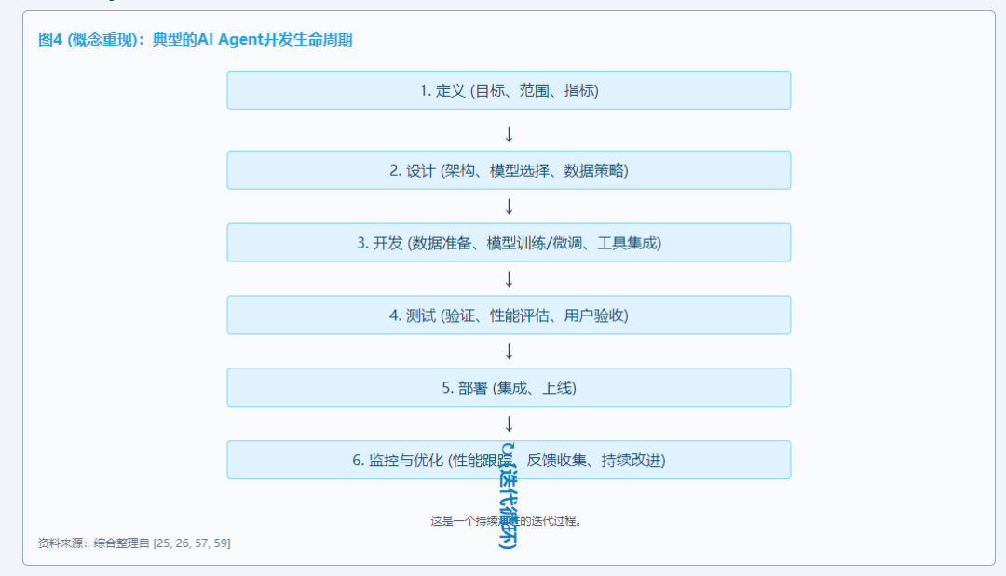
开发流程
开发框架和流程

Slide 26
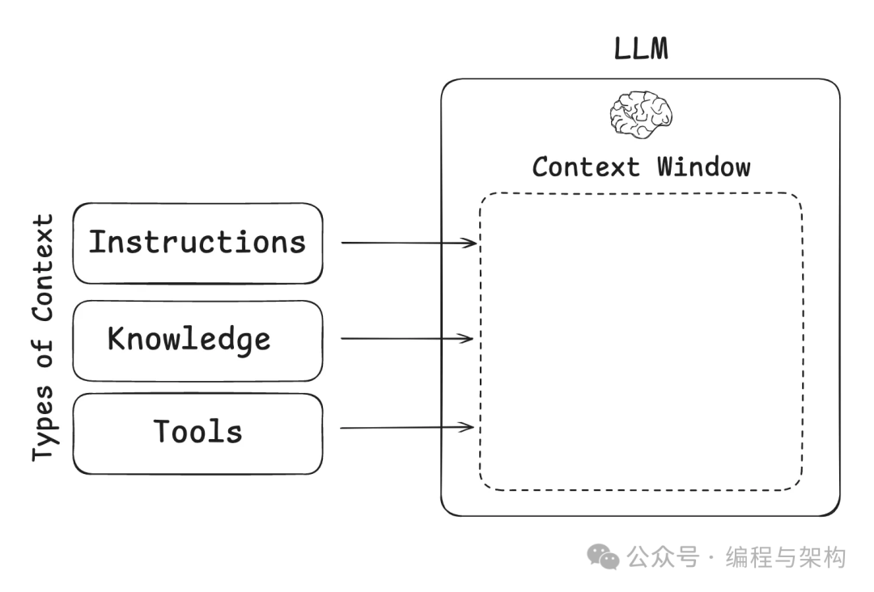
上下文工程是一门精妙的艺术和科学，目标是在上下文窗口中为下一步操作填充恰好适量的信息
“上下文工程” 实际上是构建 AI 智能体工程师的首要任务
上下文工程作为一个宽泛概念，适用于以下几种主要的上下文类型：
  指令 ：提示词、内存信息、少样本示例、工具描述等
  知识 ：事实、存储的信息等
  工具反馈 ：工具调用后返回的信息
上下文工程

Slide 27
上下文可能导致的性能问题：
  上下文污染 ：当幻觉信息混入上下文时
  上下文干扰 ：当信息过多超出模型的训练理解范围时
  上下文混淆 ：当冗余信息干扰决策时
  上下文冲突 ：当上下文内容相互矛盾时
普遍应用的四大策略：
  保存上下文：将信息存储到上下文窗口之外，供智能体后续任务使用
  筛选上下文：将相关信息拉入上下文窗口，辅助智能体进行当前任务
  压缩上下文：通过总结或裁剪，仅保留任务所需的核心令牌
  隔离上下文：通过多智能体、沙箱或状态管理进行上下文分割
上下文工程

Slide 28
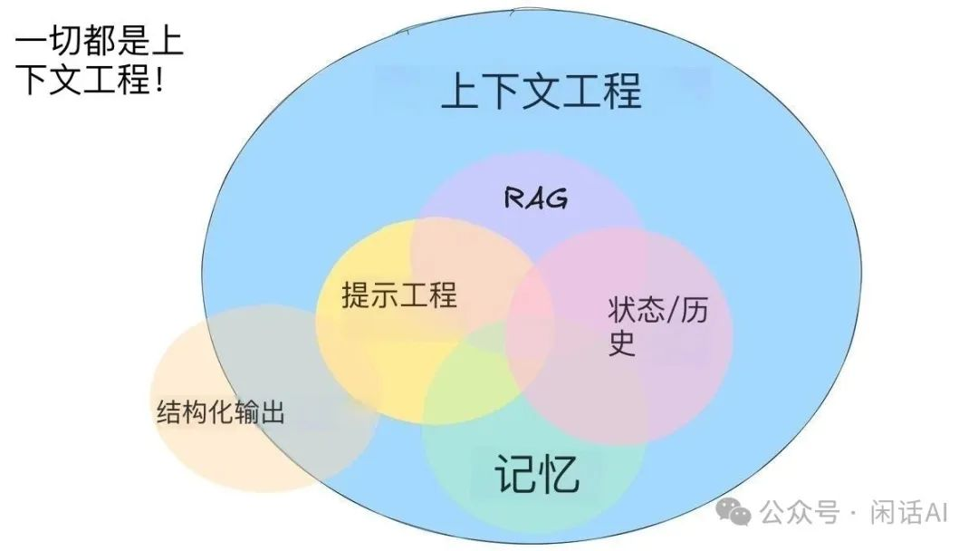
上下文工程的核心组件：
  智能信息检索RAG
  动态上下文组装
  智能记忆管理
  多模态信息处理
上下文工程

Slide 29
当前大模型的记忆困境：
Token 限制问题
状态丢失问题
MCP解决方案：
智能化上下文分层管理
会话管理机制
智能化上下文压缩
三层记忆架构：
即时记忆层 (Session Memory)：当前对话内容、近期操作记录、暂时工作状态
工作记忆层 (Working Memory)：项目相关上下文、任务执行状态、决策历程记录
长期记忆层 (Persistent Memory)：历史对话摘要、学习模式记录、知识库累积
核心价值：
连续性：跨会话保持工作状态和决策记录
智能化性：自动评估和管理上下文重要性
可扩展性：支持企业级的大规模部署
安全性：保护敏感信息和个人隐私
上下文工程

Slide 30
三、Agentic AI
基本概念
概念辨析
01
02
应用举例
发展方向
03
04

Slide 31
新范式的转变，核心特征是多智能体协作、动态任务分解、持久化记忆和自主性
由多个专业化的智能体组成，更广泛的工作流中进行协调、沟通和动态分配子任务
更侧重于决策过程，而不仅仅是内容生成，并且不完全依赖于人类提示，也无需持续的人类监督
相对于一般“智能体”而言具备更加先进、通常更系统化且高度自主的范式
基本概念

Slide 32
特征 | 生成式AI | 智能体 | Agentic AI
核心功能 | 内容生成 | 使用工具执行特定任务 | 复杂工作流自动化
主要目标 | 基于提示创建新颖内容 | 使用外部工具执行特定任务 | 自动化复杂工作流或实现高层次目标
机制 | 提示→LLM→输出 | 提示→工具调用→LLM→输出 | 目标→代理编排→输出
结构 | 单一模型 | LLM+工具 | 多代理系统
外部数据访问 | 无 | 通过外部API | 协调的多代理访问
关键特质 | 反应性 | 工具使用 | 协作
核心引擎 | 大模型 | 大模型 | 多个大模型
提示 | 是（输入触发） | 是（任务指导） | 是（子任务指导）
概念辨析

Slide 33
特征 | 生成式AI | 智能体 | Agentic AI
工具/API | 无 | 是 | 是
多代理 | 无 | 无 | 是
编排 | 无 | 无 | 是（隐式或显式）
自主性水平 | 低 | 中等 | 高
外部交互 | 无 | 通过外部API | 协调的多代理访问
内部交互 | NA | NA | 高
决策制定 | 模式选择 | 工具使用 | 目标分解和分配
概念辨析

Slide 34
多代理研究助手：自动化多阶段的知识整合与文档撰写
智能机器人协作：多机器人系统的协作，如仓储自动化、无人机巡检、自动采摘等
协作医疗决策支持：分布式医疗推理
多代理游戏AI与自适应工作流自动化：仿真环境和企业系统中的去中心化任务执行和高效协调
应用举例

Slide 35
多代理扩展：大规模、分布式、异构智能体并行工作
统一编排：动态角色分配、管理通信、协调依赖、冲突解决
持久性记忆：语义、场景、共享等多层次记忆
仿真规划：提前预演决策路径、优化行动方案
伦理治理：系统级伦理、法律、责任边界，确保安全与合规
行业专用系统：深度定制，专家级智能体系
发展方向

Slide 36
谢谢大家！

